Slide 1

МОСКОВСКИЙ АВИАЦИОННЫЙ ИНСТИТУТ
НАЦИОНАЛЬНЫЙ ИССЛЕДОВАТЕЛЬСКИЙ УНИВЕРСИТЕТ
ИНСТИТУТ № 8 «ИНФОРМАЦИОННЫЕ ТЕХНОЛОГИИ И ПРИКЛАДНАЯ МАТЕМАТИКА» · КАФЕДРА 806
ВЫПУСКНАЯ КВАЛИФИКАЦИОННАЯ РАБОТА МАГИСТРА
Система автоматизированного обогащения товарных данных для интернет-магазина
СТУДЕНТ
НАУЧНЫЙ РУКОВОДИТЕЛЬ
Фролов Михаил Александрович
Судаков Владимир Анатольевич
Группа М8О-206СВ-24
д.т.н., профессор кафедры 806

Slide 2
02
КОНТЕКСТ
АКТУАЛЬНОСТЬ ТЕМЫ
Карточка товара — центр цифровой витрины
От полноты карточки зависят поиск, ранжирование и конверсия. Партнёрский ввод неоднороден, пробелы исторически закрывают контент-менеджеры вручную — и этот подход не масштабируется.
11
3–7
10⁷
+ трлн ₽
мин
позиций
Годовой объём e-commerce
Ручной труд оператора
Каталоги крупных магазинов
Россия, 2024–2025
на одну карточку товара
тысячи новинок ежедневно
СПРОС
ВХОД
РАЗРЫВ
Полная карточка — базовый фактор ранжирования и конверсии; каталог растёт непрерывно.
Партнёры присылают неоднородные выгрузки : разные форматы, единицы, пропуски в ключевых полях.
Ручной цикл не масштабируется на рост каталога; бюджет и физическая выносливость оператора — жёсткие потолки.
02 / 21

Slide 3
03
АНАЛОГИ
АНАЛИЗ СУЩЕСТВУЮЩИХ РЕШЕНИЙ
Существующие подходы либо не извлекают атрибуты, либо делают это дорого
РЕШЕНИЕ
ПОДХОД К ОБОГАЩЕНИЮ
ОГРАНИЧЕНИЕ
Akeneo / Pimcore
Хранилище и редактор готовой товарной информации
Извлечение атрибутов из сырого ввода не решается
Salsify
PIM с синдикацией и обменом данными с партнёрами
Автообогащение — внешний модуль поверх одной LLM
Прямой вызов LLM
Одна публичная LLM вызывается на каждое поле товара
Дорого на больших каталогах; ошибки на числах
Ручная разметка / краудсорсинг
Контент-менеджеры и внешние исполнители (Яндекс Толока и аналоги) заполняют поля вручную
Не масштабируется на миллионы SKU; неоднородное качество
03 / 21

Slide 4
04
ПОСТАНОВКА
ЦЕЛЬ РАБОТЫ
Снять с контент‑менеджеров рутину обогащения
Разработать гибридную каскадную систему обогащения товарных данных с высокой точностью извлечения атрибутов, сокращённой стоимостью обращения к LLM и поддержкой открытых моделей.
ЦЕЛЬ РАБОТЫ
04 / 21

Slide 5
05
ПОСТАНОВКА
ЗАДАЧИ РАБОТЫ
От архитектуры до демокомплекса
01
Спроектировать архитектуру системы
Гибридный каскад с многоуровневой фильтрацией по уверенности и явным разделением слоёв.
02
Регулярные выражения, классификатор ML на эмбеддингах, байесовский валидатор и запасной слой на LLM.
Реализовать слои каскада
03
Разметка трёх категорий без пересечения брендов: слабый надзор OFF, согласие LLM, слепая ре-разметка.
Построить эталонную выборку
04
Точность, покрытие и стоимость; сравнение с прямым вызовом LLM; вклад каждого слоя.
Провести оценку качества
05
Создать демонстрационный комплекс
Веб-интерфейс оператора и API; три сценария развёртывания Слоя 4.
05 / 21

Slide 6
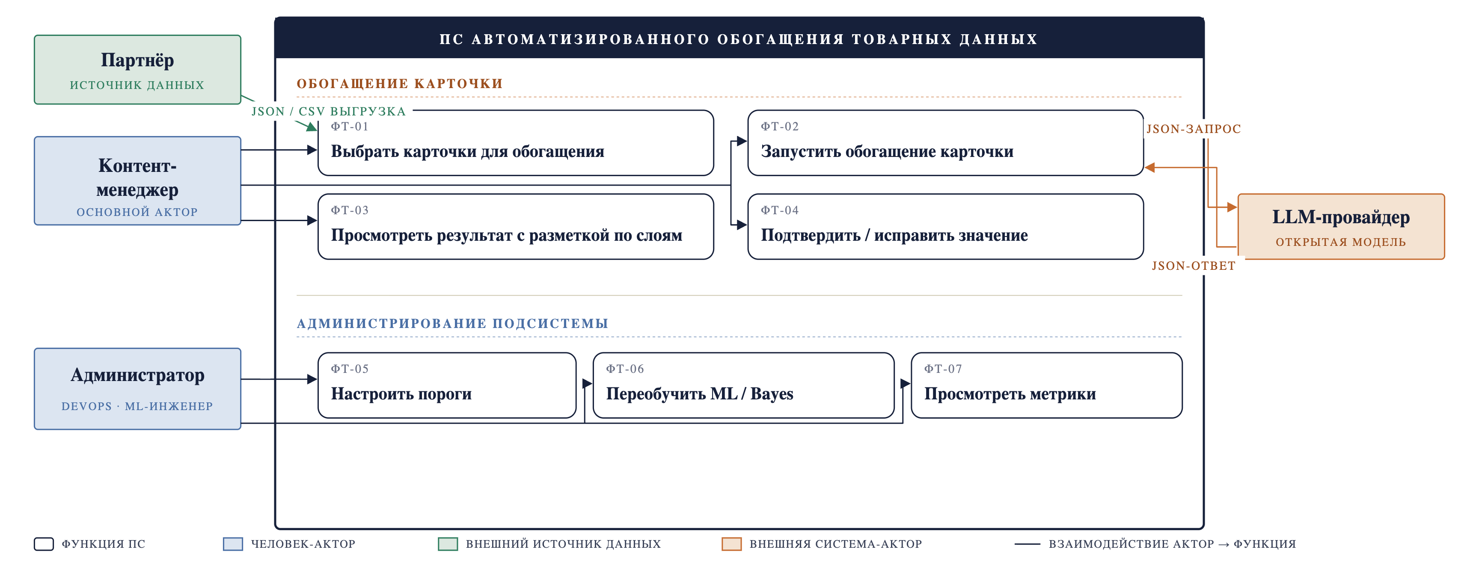
06
ПОСТАНОВКА
ФУНКЦИОНАЛЬНЫЕ ТРЕБОВАНИЯ · USE CASE
Роли пользователей и функции системы
Use Case диаграмма по UML 2.5: акторы, функции ПС и потоки данных.
06 / 21

Slide 7
07
ПОСТАНОВКА
ОБЪЕКТ · ПРЕДМЕТ · ПРЕДПОЛОЖЕНИЕ
Объект, предмет и рабочее предположение исследования
Процессы наполнения карточек товаров атрибутами в каталогах интернет‑магазинов, включающие обработку партнёрских описаний и поддержание полноты атрибутивной модели.
ОБЪЕКТ ИССЛЕДОВАНИЯ
Методы и алгоритмы автоматизированного извлечения товарных атрибутов из неструктурированных партнёрских описаний на основе композиции детерминированных, вероятностных и языковых моделей.
ПРЕДМЕТ ИССЛЕДОВАНИЯ
Композиция слоёв (регулярные правила → классификатор на эмбеддингах → байесовский валидатор → запасной слой LLM) обеспечивает точность извлечения, сравнимую с прямым вызовом LLM, при кратно меньшей доле LLM‑вызовов и архитектурной независимости от вендора.
ГИПОТЕЗА
07 / 21

Slide 8
08
ПОСТАНОВКА
МЕТОДЫ ИССЛЕДОВАНИЯ
Методы исследования
Комплекс методов системного анализа, машинного обучения и экспериментальной оценки, обеспечивающий обоснованность результатов работы.
01 · АНАЛИЗ
02 · ТРЕБОВАНИЯ
03 · ПРОЕКТИРОВАНИЕ
Системный анализ
Управление требованиями
Теория проектирования ПО
Декомпозиция процесса наполнения каталога, выявление пробелов партнёрского входа и неэффективности изолированных технологий.
Функционально‑технические требования к каскаду, формальная постановка задачи извлечения атрибутов.
Архитектурное проектирование многослойных систем; разделение ответственности по уровням C4.
04 · ML
05 · СТАТИСТИКА
06 · ЭКСПЕРИМЕНТ
Машинное обучение
Статистический анализ
Экспериментальная оценка
Классификация на эмбеддингах (XGBoost), байесовская валидация апостериорных вероятностей, few‑shot prompting LLM.
Бутстрэп с кластеризацией по брендам; 95 %‑й доверительный интервал; контроль на структурную утечку.
Воспроизводимая разметка на открытом каталоге Open Food Facts; точность и стоимость на трёх категориях товаров.
08 / 21

Slide 9
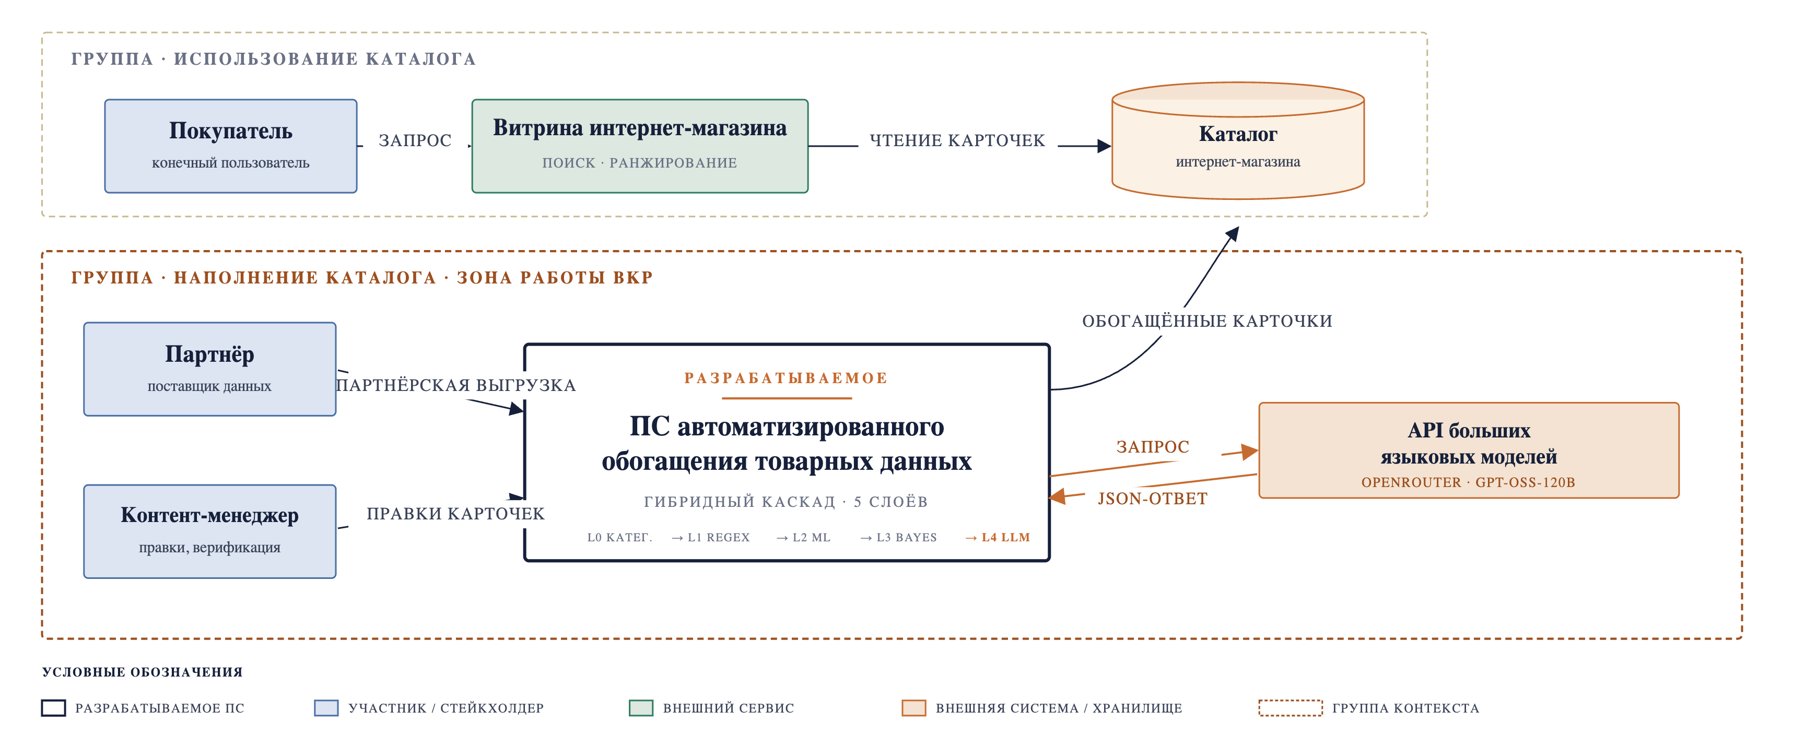
09
ЗАДАЧА 1 · КОНТЕКСТ СИСТЕМЫ
Контекстная диаграмма
Разрабатываемое ПС, его стейкхолдеры, внешние системы и потоки данных.
09 / 21

Slide 10
10
ЗАДАЧА 1 · АРХИТЕКТУРА КАСКАДА
Архитектура гибридного каскада
Вход — партнёр-доступные поля; выход — заполненная карточка с указанием слоя-источника. Каждая ячейка проходит слои по возрастанию стоимости, пока один не закроет её с уверенностью выше калиброванного порога.
СЛОЙ 0
СЛОЙ 1
СЛОЙ 2
СЛОЙ 3
СЛОЙ 4
Классификатор категории
Регулярные выражения
Машинное обучение
Байес-валидатор
Запасной слой на LLM
Грамматики словарных полей. Бесплатно.
XGBoost + paraphrase-MiniLM. Поатрибутный порог.
Сеть условных вероятностей (pgmpy). Отбраковка несовместных.
JSON-протокол. Gemini · Sonnet · gpt-oss-120b.
XGBoost на эмбеддингах SBERT. Маршрутизация в категорию.
ПРАВИЛО МАРШРУТА
ВЫХОД ПО ЯЧЕЙКЕ
ДОХОДИТ ДО LLM
Слои проходятся по возрастанию стоимости, пока conf не превысит калиброванный порог.
Значение · уверенность · слой-источник — для аудита и приоритезации.
8,2 %
ячеек
10 / 21

Slide 11
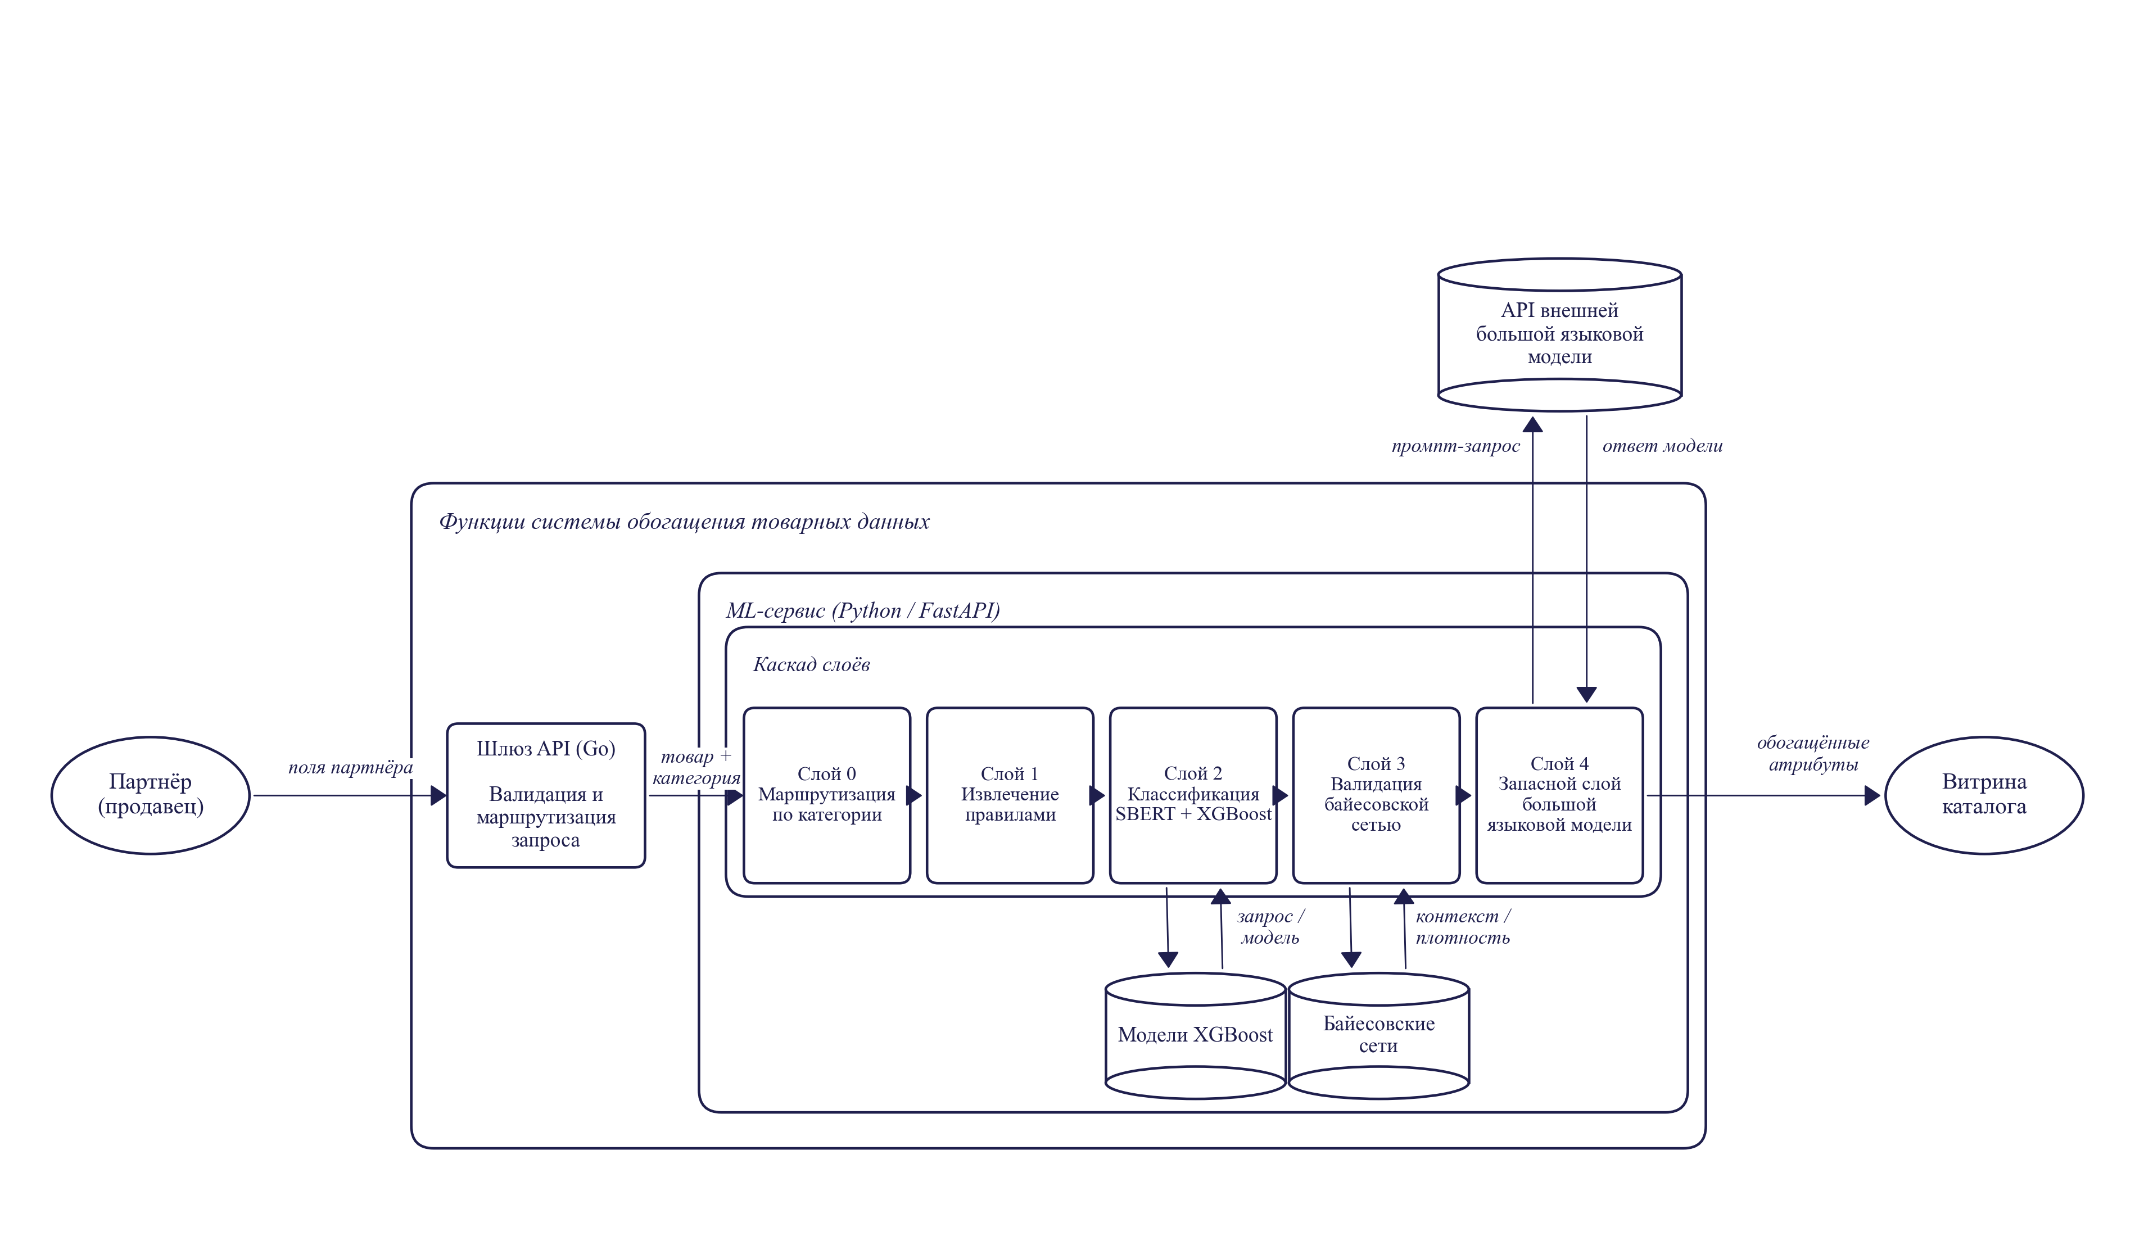
11
ЗАДАЧА 1 · СТРУКТУРНАЯ СХЕМА
Структурная схема программного средства
11 / 21

Slide 12
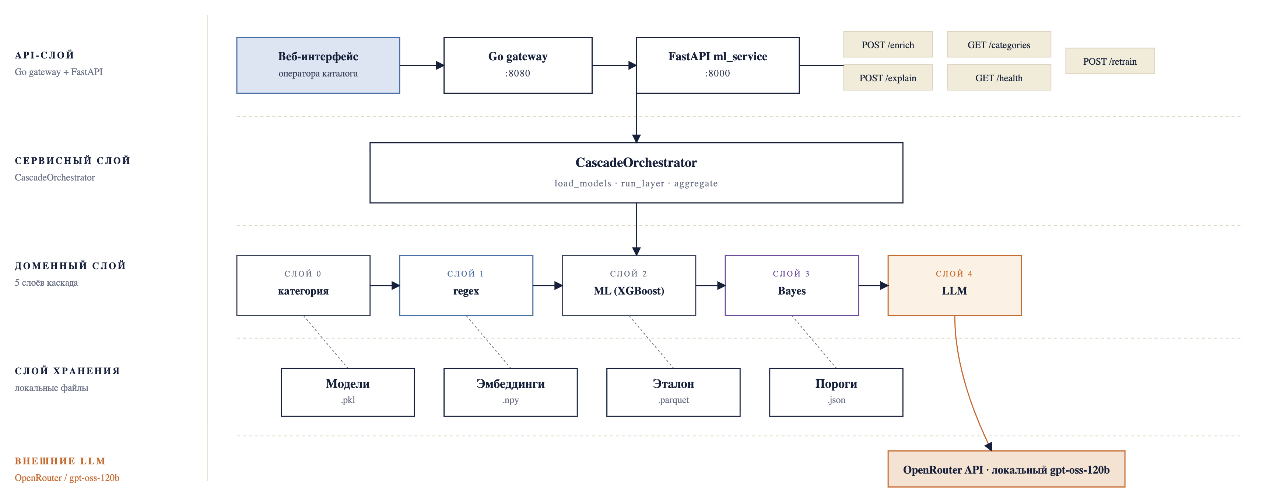
12
ЗАДАЧА 2 · РЕАЛИЗАЦИЯ
Основы технического проекта
Программная архитектура: API-слой (Go gateway + FastAPI ml_service), сервисный слой, доменный слой из пяти слоёв каскада, слой хранения.
12 / 21

Slide 13
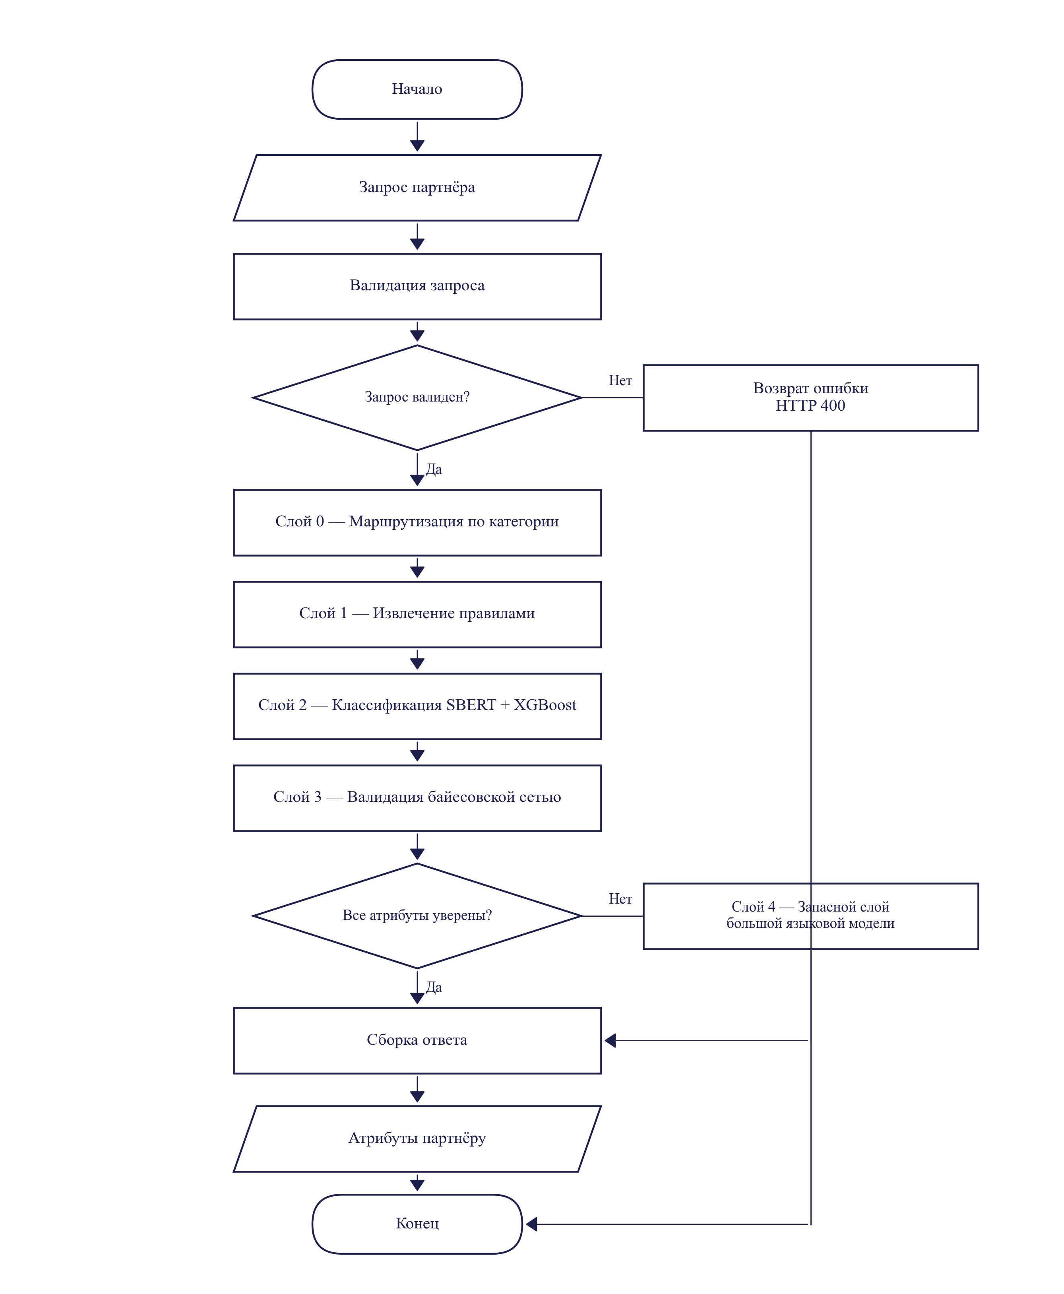
13
ЗАДАЧА 2 · Блок-схема алгоритма обработки запроса
13 / 21

Slide 14
14
ЗАДАЧА 3 · МЕТОДИКА
Методика экспериментальной оценки
Эталонная разметка построена на открытом каталоге Open Food Facts для трёх категорий товаров. Тестовая выборка — без пересечения брендов: ни один бренд тестовой выборки не встречается в обучающей.
3
18
4 350
95
%
Категории товаров
Целевых атрибутов
Тестовых ячеек
Согласованность с Opus 4
Паста · шоколад · сыры
Бинарные и категориальные
Товар × атрибут
Слепая ре-разметка эталона
ТРИ НЕЗАВИСИМЫХ ИСТОЧНИКА ЭТАЛОНА СНИЖАЮТ РИСК УТЕЧКИ
ИСТОЧНИК 1
ИСТОЧНИК 2
ИСТОЧНИК 3
Теги каталога OFF
Согласие трёх LLM
Слепая разметка
Регуляторные метки и категории — внешний источник, защищённый правом ЕС.
Поатрибутное голосование независимых моделей с проверкой Opus 4 на спорных позициях.
Opus 4 размечает только партнёр-поля, без доступа к тегам OFF и промежуточным меткам.
14 / 21

Slide 15
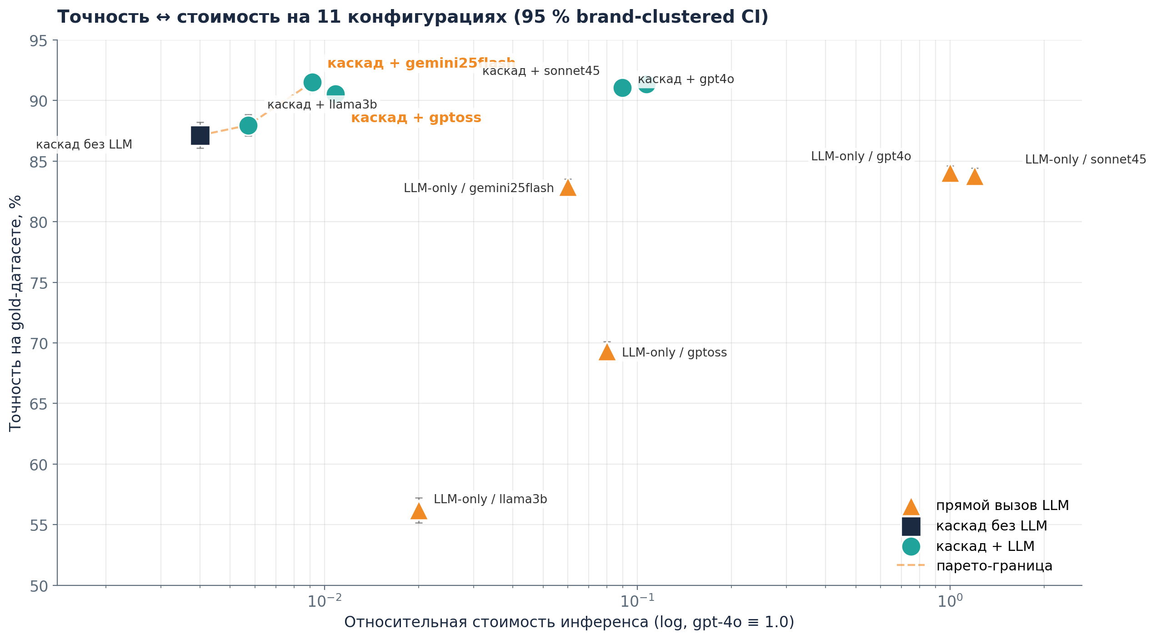
15
ЗАДАЧА 4 · РЕЗУЛЬТАТЫ
Главный результат: точность ↔ стоимость
12 конфигураций; вертикальные планки — 95 %-й доверительный интервал бутстрэпа с кластеризацией по брендам. В промышленном диапазоне стоимости каскад точнее любого прямого вызова LLM.
КАСКАД + GEMINI 2.5 FLASH
93,8 %
точности на эталонной выборке
ОТНОСИТЕЛЬНАЯ СТОИМОСТЬ
≈ 290×
дешевле опорной конфигурации Sonnet 4.5 на каждое поле
ПРОТИВ ПРЯМОГО ВЫЗОВА
+ 10,0 п.п.
точнее, чем прямой вызов Sonnet 4.5 на каждое поле
Все гибриды точнее любой промышленной конфигурации «LLM на каждое поле».
15 / 21

Slide 16
16
ЗАДАЧА 4 · ВКЛАД СЛОЁВ
Послойный вклад каскада
Распределение финальных предсказаний по слоям каскада на трёх категориях товаров эталонной выборки.
СЛОЙ 1 · REGEX
СЛОЙ 2 · ML (XGBOOST)
СЛОЙ 4 · LLM
доля финальных предсказаний, %
КАТЕГОРИЯ
18 %
74 %
8 %
Паста
КАТЕГОРИЯ
23 %
72 %
5 %
Шоколад
КАТЕГОРИЯ
3
94 % · ML делает почти всё
3
Сыры
Слой 0 (классификатор категории) делает 100 % товара; здесь не показан. На сырах Слой 1 покрывает milk_source / is_pdo / is_ultra_processed (3 % ячеек, 100 % precision).
16 / 21

Slide 17
17
ЗАДАЧА 4 · ОТКРЫТЫЕ МОДЕЛИ
Развёртывание на открытых моделях
Каскад архитектурно независим от поставщика LLM. С открытой моделью gpt-oss-120b в роли Слоя 4 возможно полностью локальное развёртывание без передачи данных во внешние сервисы.
ПРИРОСТ ОТ КАСКАДНОЙ АРХИТЕКТУРЫ
ПРЯМОЙ GPT-OSS-120B
КАСКАД + GPT-OSS-120B
ДЕЛЬТА
69,3 %
→
93,3 %
+24,0
точность на эталоне
точность на эталоне
пунктов точности
ТРИ СЦЕНАРИЯ РАЗВЁРТЫВАНИЯ СЛОЯ 4
ЦЕНА ЛОКАЛЬНОСТИ
МАКСИМАЛЬНАЯ ТОЧНОСТЬ
ОПТИМАЛЬНОЕ СООТНОШЕНИЕ
ПОЛНОСТЬЮ ЛОКАЛЬНО
−0,5 п.п.
Claude Sonnet 4.5
Gemini 2.5 Flash
gpt-oss-120b
всего на столько каскад + gpt-oss-120b уступает коммерческой конфигурации — при полной независимости от внешних API.
Точность 93,8 %; коммерческое API с гарантией качества обслуживания вендора.
Точность 93,8 % при минимальной стоимости вызова; парето-оптимальная конфигурация.
Точность 93,3 %; открытая модель, данные не покидают контур компании.
17 / 21

Slide 18
18
ЗАДАЧА 4 · ДОСТОВЕРНОСТЬ
Достоверность результата
Контроль на структурную утечку между эталоном и признаками: точность приведена в разрезе типа эталонного сигнала. При утечке выше был бы «текстовый» ярус — наблюдается обратное.
ТОЧНОСТЬ КАСКАДА ПО ТИПУ ЭТАЛОННОГО СИГНАЛА
ЯРУС 0
83,3 %
Числовое поле → детерм. правило
[79,1 ; 87,2]
ЯРУС 1
93,6 %
Регуляторные теги OFF
[92,4 ; 94,7]
ЯРУС 2
81,8 %
Текст этикетки — возможна утечка
[80,1 ; 83,6]
ОПРОВЕРЖЕНИЕ ПРЕТЕНЗИИ ОБ УТЕЧКЕ — «текстовый» ярус, делящий сигнал с признаками модели, — самый низкий (81,8 %), на 11,8 п.п. ниже тег-ярусного. Завышения за счёт утечки нет.
Выборка без пересечения брендов
Абляция по расстоянию
Робастность к языку
Бренды теста не пересекаются с обучающими.
Точность не падает на семантически дальних товарах.
18 / 21
Сопоставимая точность на 5 языках этикеток.

Slide 19
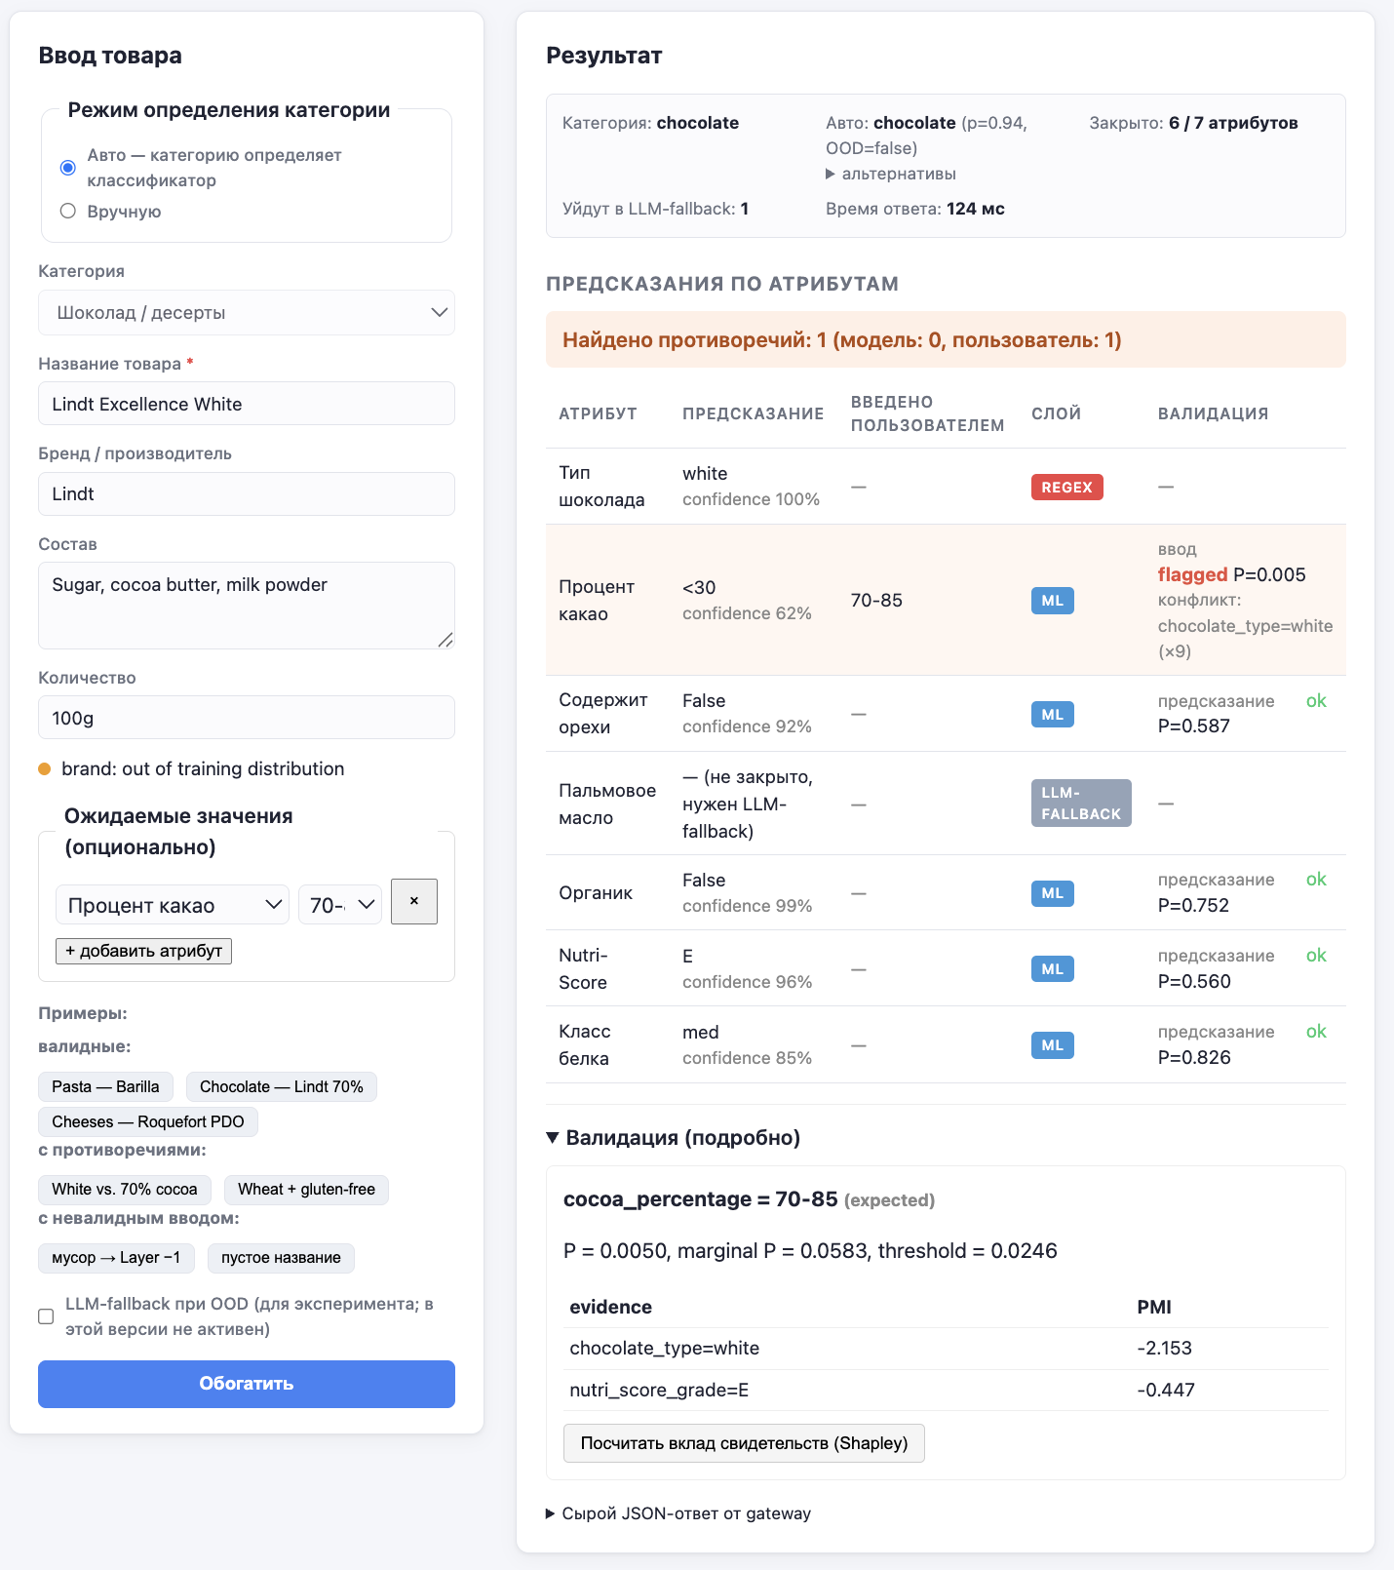
19
ЗАДАЧА 5 · ДЕМОКОМПЛЕКС
Демонстрационный комплекс
Каскад обёрнут в комплекс для оператора каталога: ввод партнёрских полей и результат каскада с явной отметкой слоя-источника.
01 · ИНТЕРФЕЙС
Что видит оператор
Слева — ввод партнёрских полей, справа — результат каскада: значение, уверенность и слой-источник ( REGEX · ML · LLM-FALLBACK ).
02 · ВАЛИДАЦИЯ
Сигнал байес-валидатора
Подозрительные предсказания помечаются flagged с PMI-разложением и направляются на приоритетную проверку.
03 · ЭФФЕКТ
Выборочная верификация
Ручная проверка с 100 % → 5–10 % ячеек, нагрузка оператора меньше в 10–20 раз .
19 / 21

Slide 20
20
ИТОГИ
ДОСТИГНУТЫЕ РЕЗУЛЬТАТЫ
Достигнутые результаты
Все числовые значения подтверждены воспроизводимыми артефактами эталонной выборки.
ПОКАЗАТЕЛЬ
БЫЛО
СТАЛО
Точность обогащения
100 % ручной труд
каскад 93,8 % автоматически
Доля обращений к LLM
100 % ячеек
8,2 % ячеек
Открытая модель · локально
прямой gpt-oss-120b — 69,3 %
каскад + gpt-oss — 93,3 % (+ 24,0 п.п.)
Ручная верификация
~100 % ячеек
~5–10 % ячеек · в 10–20 раз меньше
Независимость от вендора LLM
привязка к одному поставщику
пять моделей с близкой точностью
20 / 21

Slide 21

Готов ответить на ваши вопросы
СПАСИБО ЗА ВНИМАНИЕ
РЕПОЗИТОРИЙ ПРОЕКТА
21 / 21

